Slide 1

Министерство финансов Забайкальского края
Антропова Вера Александровна
Министр финансов Забайкальского края

Slide 2
«Оптимизация процесса сбора информации о финансировании объектов строительства, капитального ремонта, приобретения оборудования»
Проект:

Slide 3
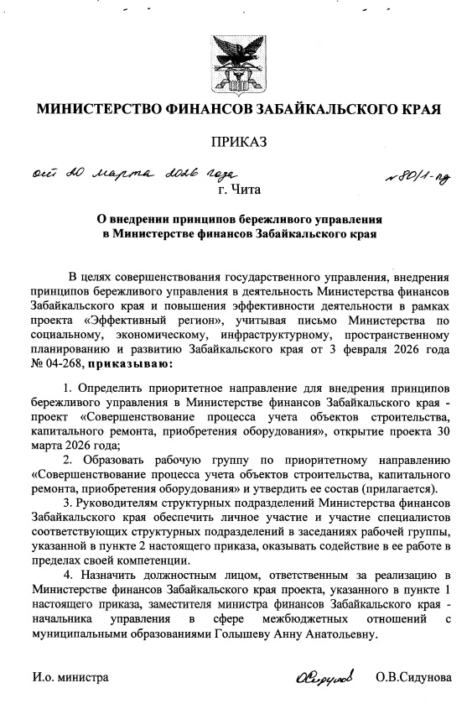
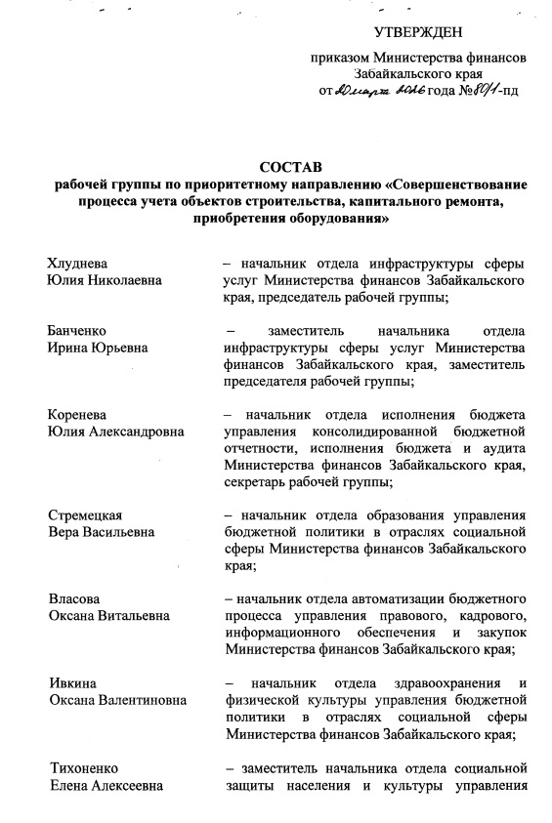

Организационно-распорядительные документы

Slide 4
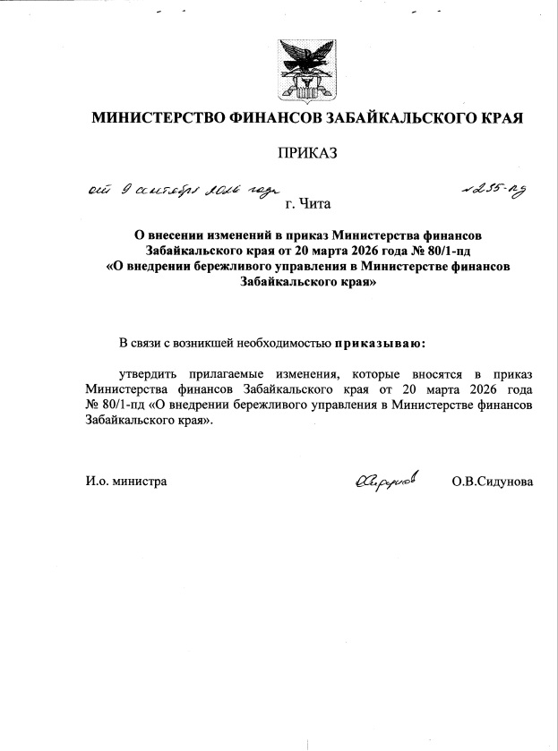
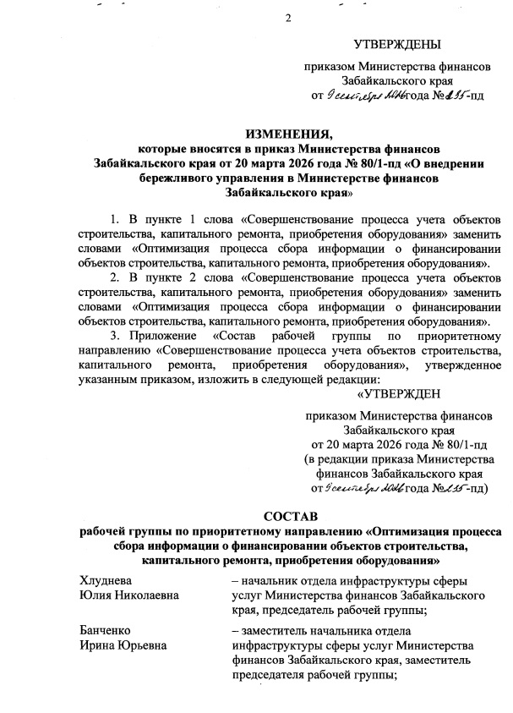
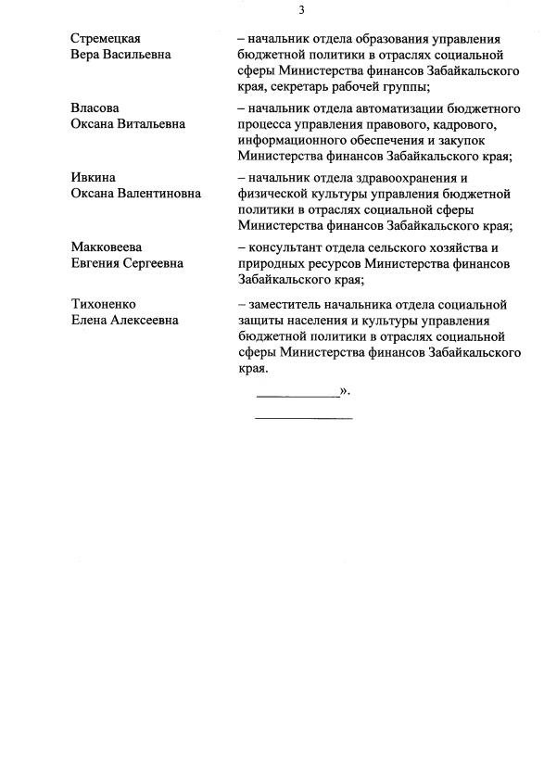
Организационно-распорядительные документы

Slide 5

Команда проекта
Хлуднева Юлия
Николаевна
Власова
Оксана Витальевна
Стремецкая Вера
Васильевна
Ивкина
Оксана Валентиновна
Банченко Ирина
Юрьевна
Макковеева
Евгения Сергеевна

Slide 6
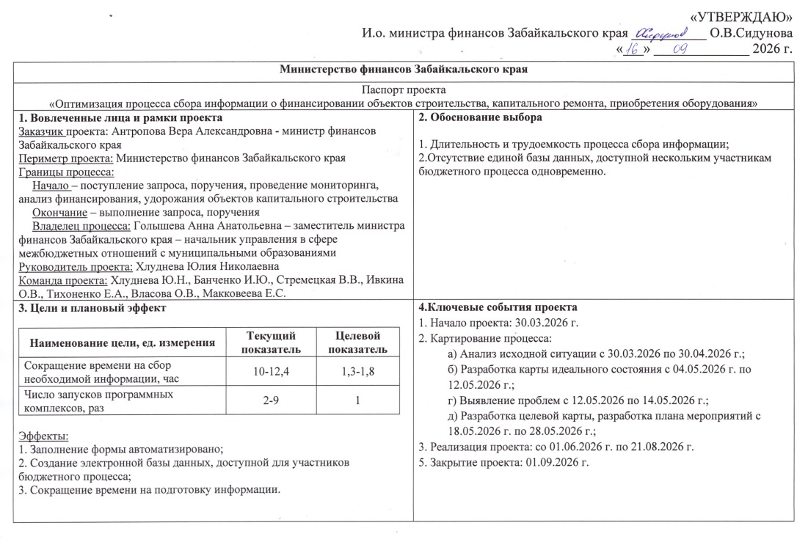
Паспорт проекта

Slide 7
Текущая карта процесса
t = 10-20 мин
t = 1-2 мин
t = 2-3 мин
t = 20-25 мин
t = 15-20 мин
Вход в программу Бюджет-Смарт
Выбор формы отчета и выгрузка
Вход в программу Бюджет-NEXT
Выбор формы отчета и выгрузка
Создание/
оформление шаблона
Получение
поручения
Выбор периода
Выбор периода
Период
1
Период
2
Период
N
Период
1
Период
2
Период
N
t = 500-600 мин
t = 20-30 мин
t = 15-20 мин
t = 15-20 мин
t = 2-4 мин
Выборка по параметрам
(КБК, направление)
и перенос данных в таблицу Excel
Проверка полноты и достоверности
данных (проверка итогов, расчетов, корректировка ошибок)
Печать, передача
информа-ции руководст-ву
Корректи-ровка единиц измерения
Расчет формул
Выбор параметра
м
Выбор параметра
Исполнение
поручения
Параметр
1
Параметр
2
Параметр
3
Параметр
1
Параметр
2
Параметр
N
Значительные временные потери
ИТОГО ВПП
t=600-744 мин. (10-12,4 ч.)

Slide 8
Идеальная карта процесса
t = 1-2 мин
t = 4-6 мин
t = 2-3 мин
t = 2-4 мин
Выбор формы отчета и заданных параметров (период, ГРБС)
Вход в программу Бюджет-NEXT/Свод-Смарт
Печать, передача
информации руководству
Выгрузка формы отчета
Получение
поручения
Выбор параметра
Исполнение
поручения
Параметр
1
Параметр
2
Параметр
N
ИТОГО ВПП
t= 9-15 мин.

Slide 9
Выявление коренных причин методом
«5 Почему?»
Значительные временные потери
Почему?
Почему?
Почему?
Множество источников
информации
Отсутствие точных данных
о периоде начала финансирования объекта
Расчет и копирование данных осуществляется в ручную
Почему?
Почему?
Коренная причина
Отсутствие единой базы данных

Slide 10
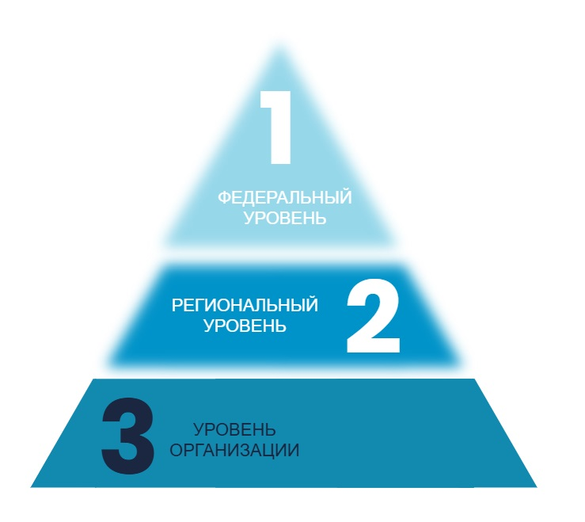
Пирамида проблем

Slide 11


Подготовка к плану действий
Проблема | Решить полностью | Решить частично
Значительные временные потери:
Необходимость входа в разные версии ПК
Необходимость подключения разных баз данных ПК
Необходимости проверки нескольких баз данных по каждому объекту
Необходимость корректировки единиц измерения и проверки данных

Slide 12
Вклад в цель проекта
Проблема | Первопричина | Предлагаемое решение | Вклад в достижение цели
Значительные временные потери | Отсутствие единой базы данных | Ввести в ПК «Свод-Смарт»/Бюджет-Next форму для выгрузки необходимой информации | Сокращение ВПП на 8,7-10,6 час Сокращение запусков программных комплексов на 1-8 раз.

Slide 13
Целевая карта процесса
t = 1-2 мин
t = 4-6 мин
t = 2-4 мин
Вход в программу Бюджет-NEXT/Свод-Смарт
Выбор формы отчета и заданных параметров (период, ГРБС)
Выгрузка формы отчета
Получение
поручения
Выбор параметра
Параметр
1
Параметр
2
Параметр
N
t = 20-30 мин
t = 50-60 мин
t = 2-4 мин
Проверка полноты и достоверности
данных (проверка итогов, расчетов, корректировка ошибок)
Печать, передача
информации руководству
Корректировка
единиц
измерения
Исполнение
поручения
Выбор параметра
Параметр
1
Параметр
2
Параметр
N
Значительные временные потери
ИТОГО ВПП
t= 79-106 мин. (1,3-1,8 ч.)

Slide 14
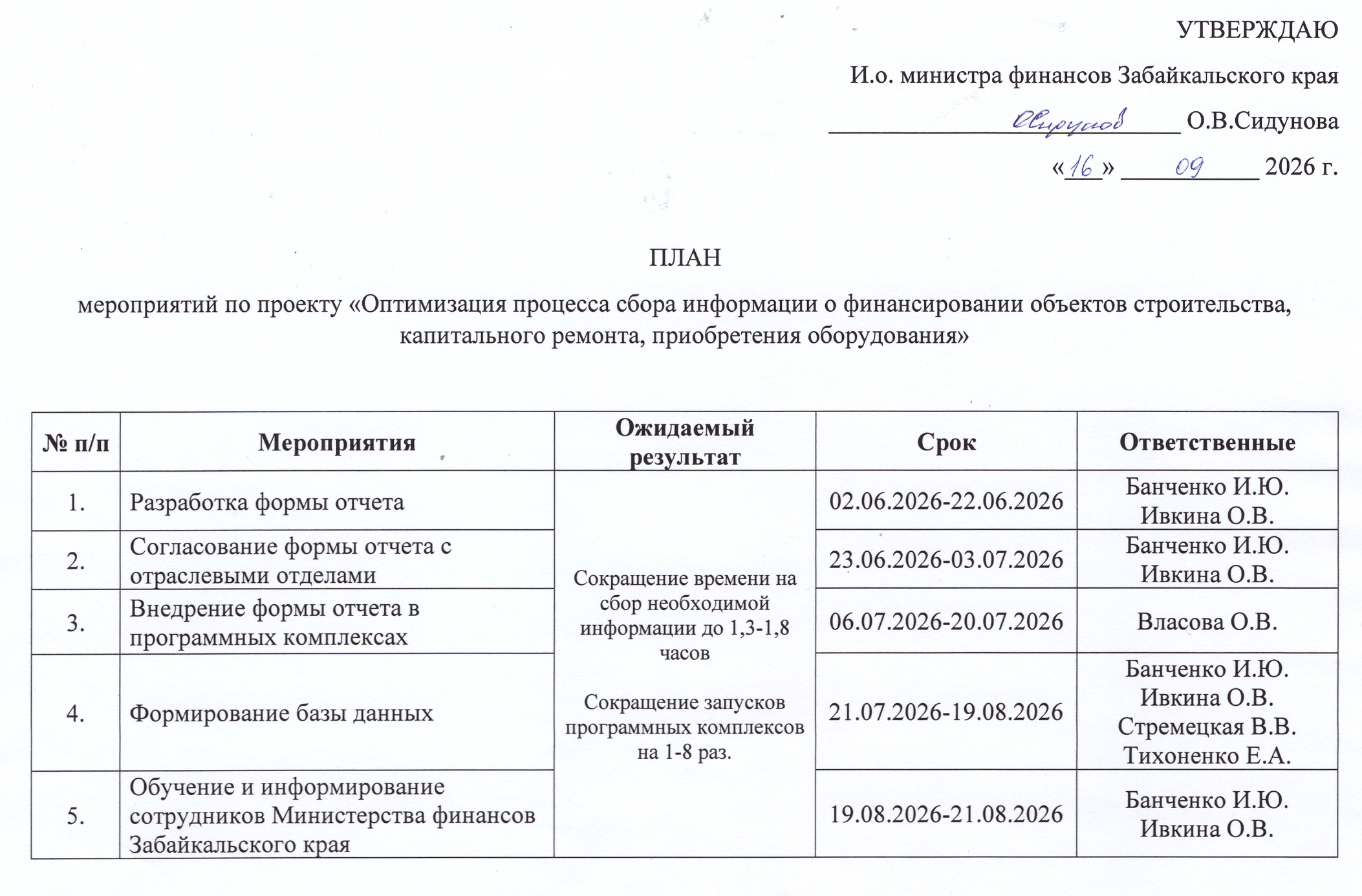
План мероприятий по реализации проекта

Slide 15
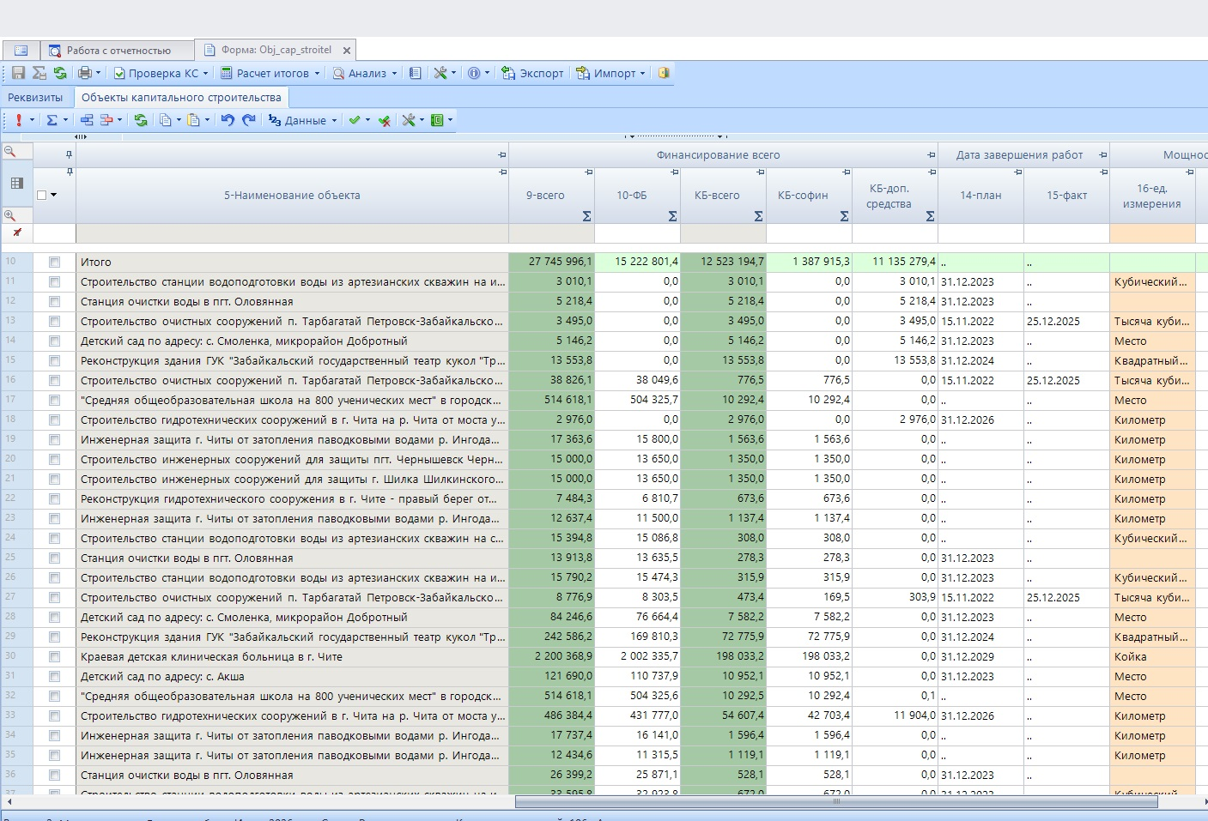
Реализация проекта

Slide 16
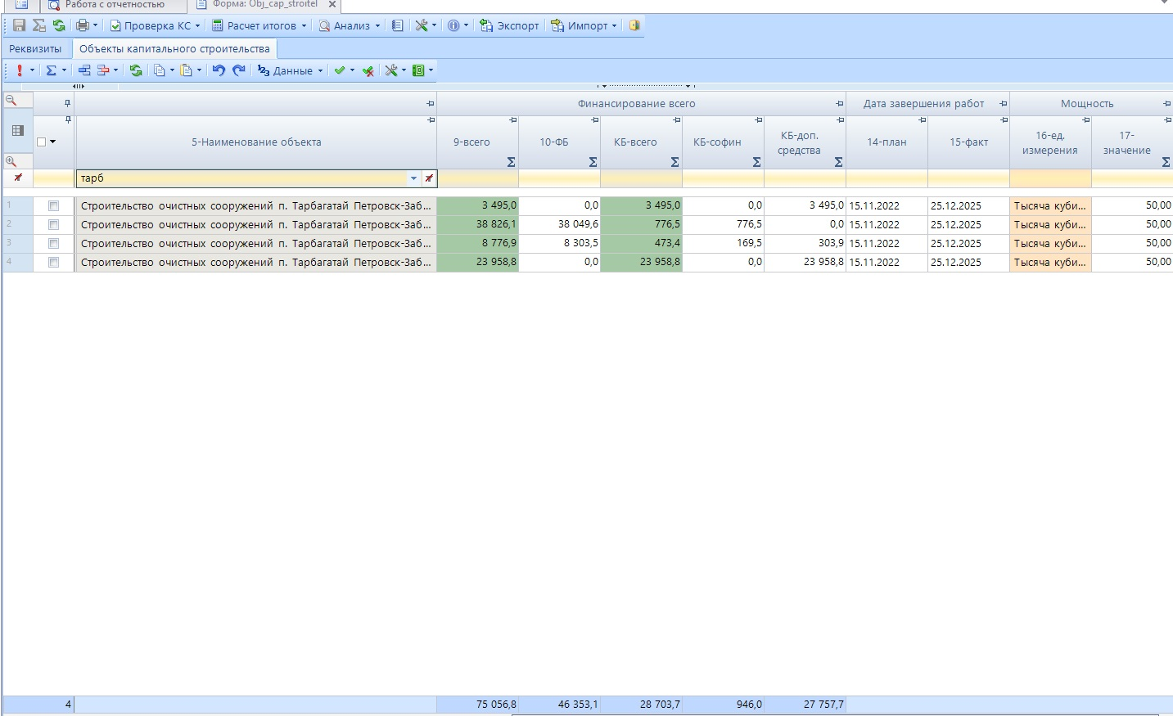
Реализация проекта

Slide 17
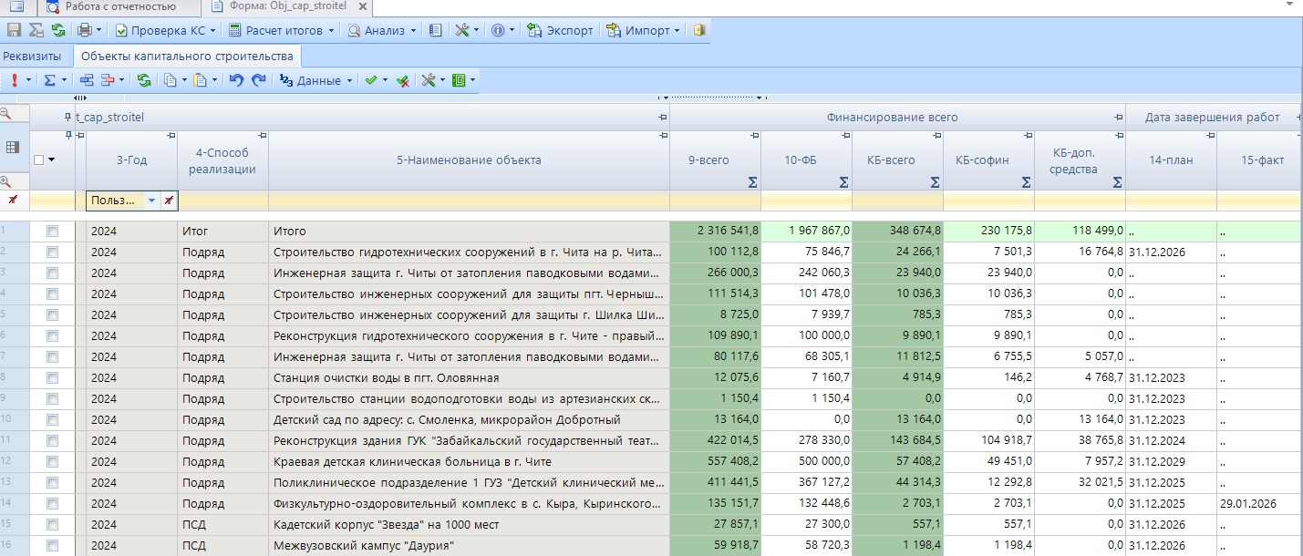
Реализация проекта

Slide 18
Достижение целевых показателей
Наименование показателя | Текущий | Целевой | Фактический* | Эффективность, %
Сокращение сроков на сбор информации (час.) | 10-12,4 | 1,3-1,8 | 1,3 | 100
Число запусков программных комплексов (раз) | 2-9 | 1 | 1 | 100
Выполнение плана мероприятий – 100 %
Сокращение ВПП – 8,7-10,6 час.
Сокращение запусков программных комплексов – 1-8 раз.

Slide 19
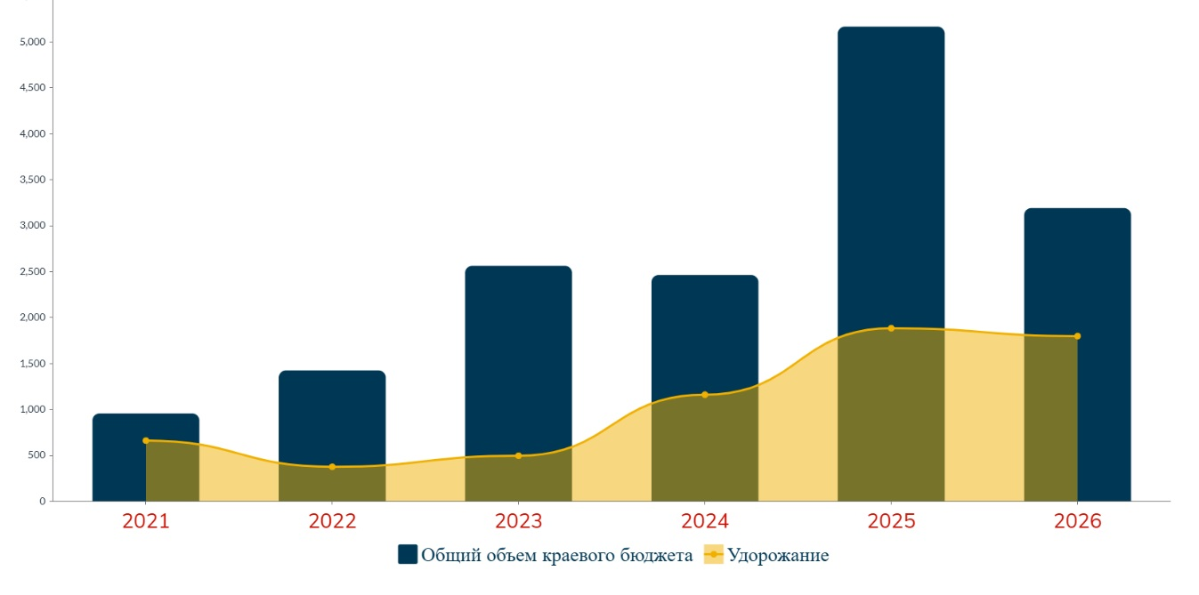
Финансирование объектов строительства
5 166,6
млн. руб
3 191,3
2 563,2
2 462,7
1 425,1
1 883,8
1 798,2
956,7
1 160,7
660,9
376,0
496,2

Slide 20
Спасибо
за внимание

